Slide 1
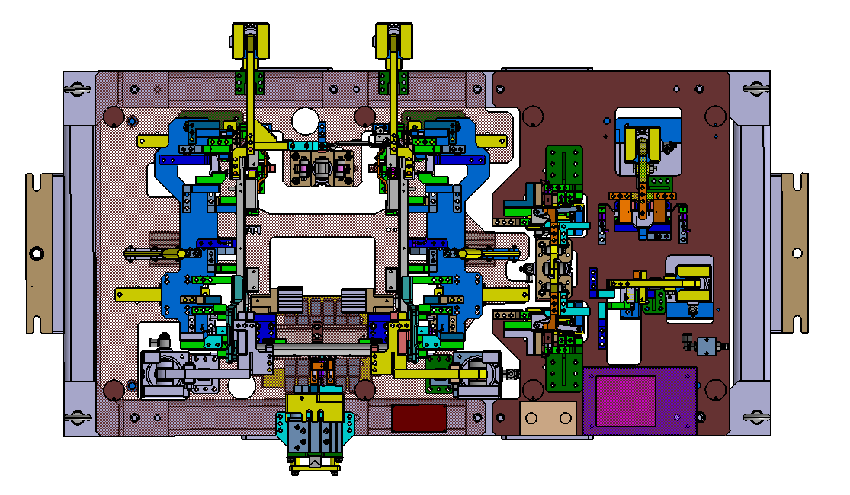
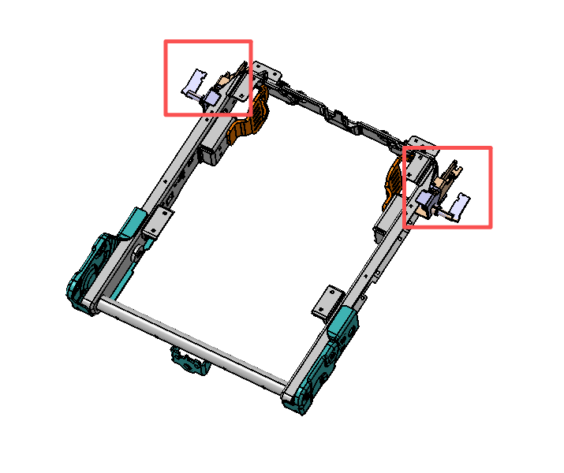
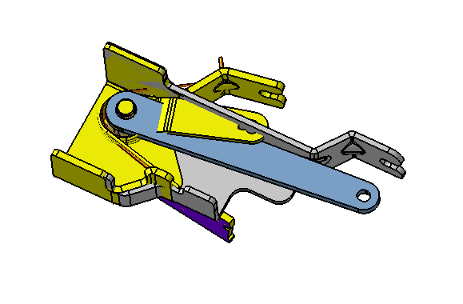
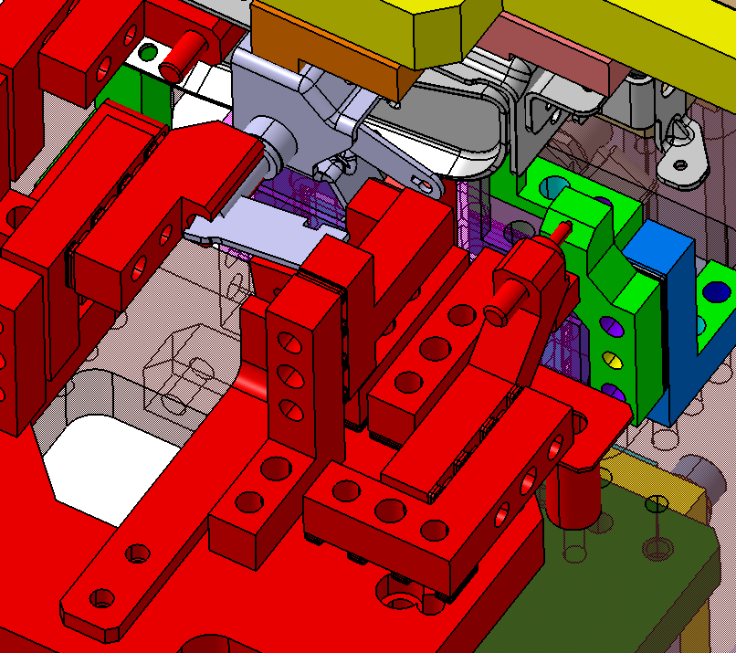
工件设变量：
仰角调节机构焊接总成整体设变（左右车型同时设变）
夹具设变量：
此SUB工件设变前后变化量较大，需重做部分托压块。
(该单元左右侧对称，共有两个SUB)

